Slide 1
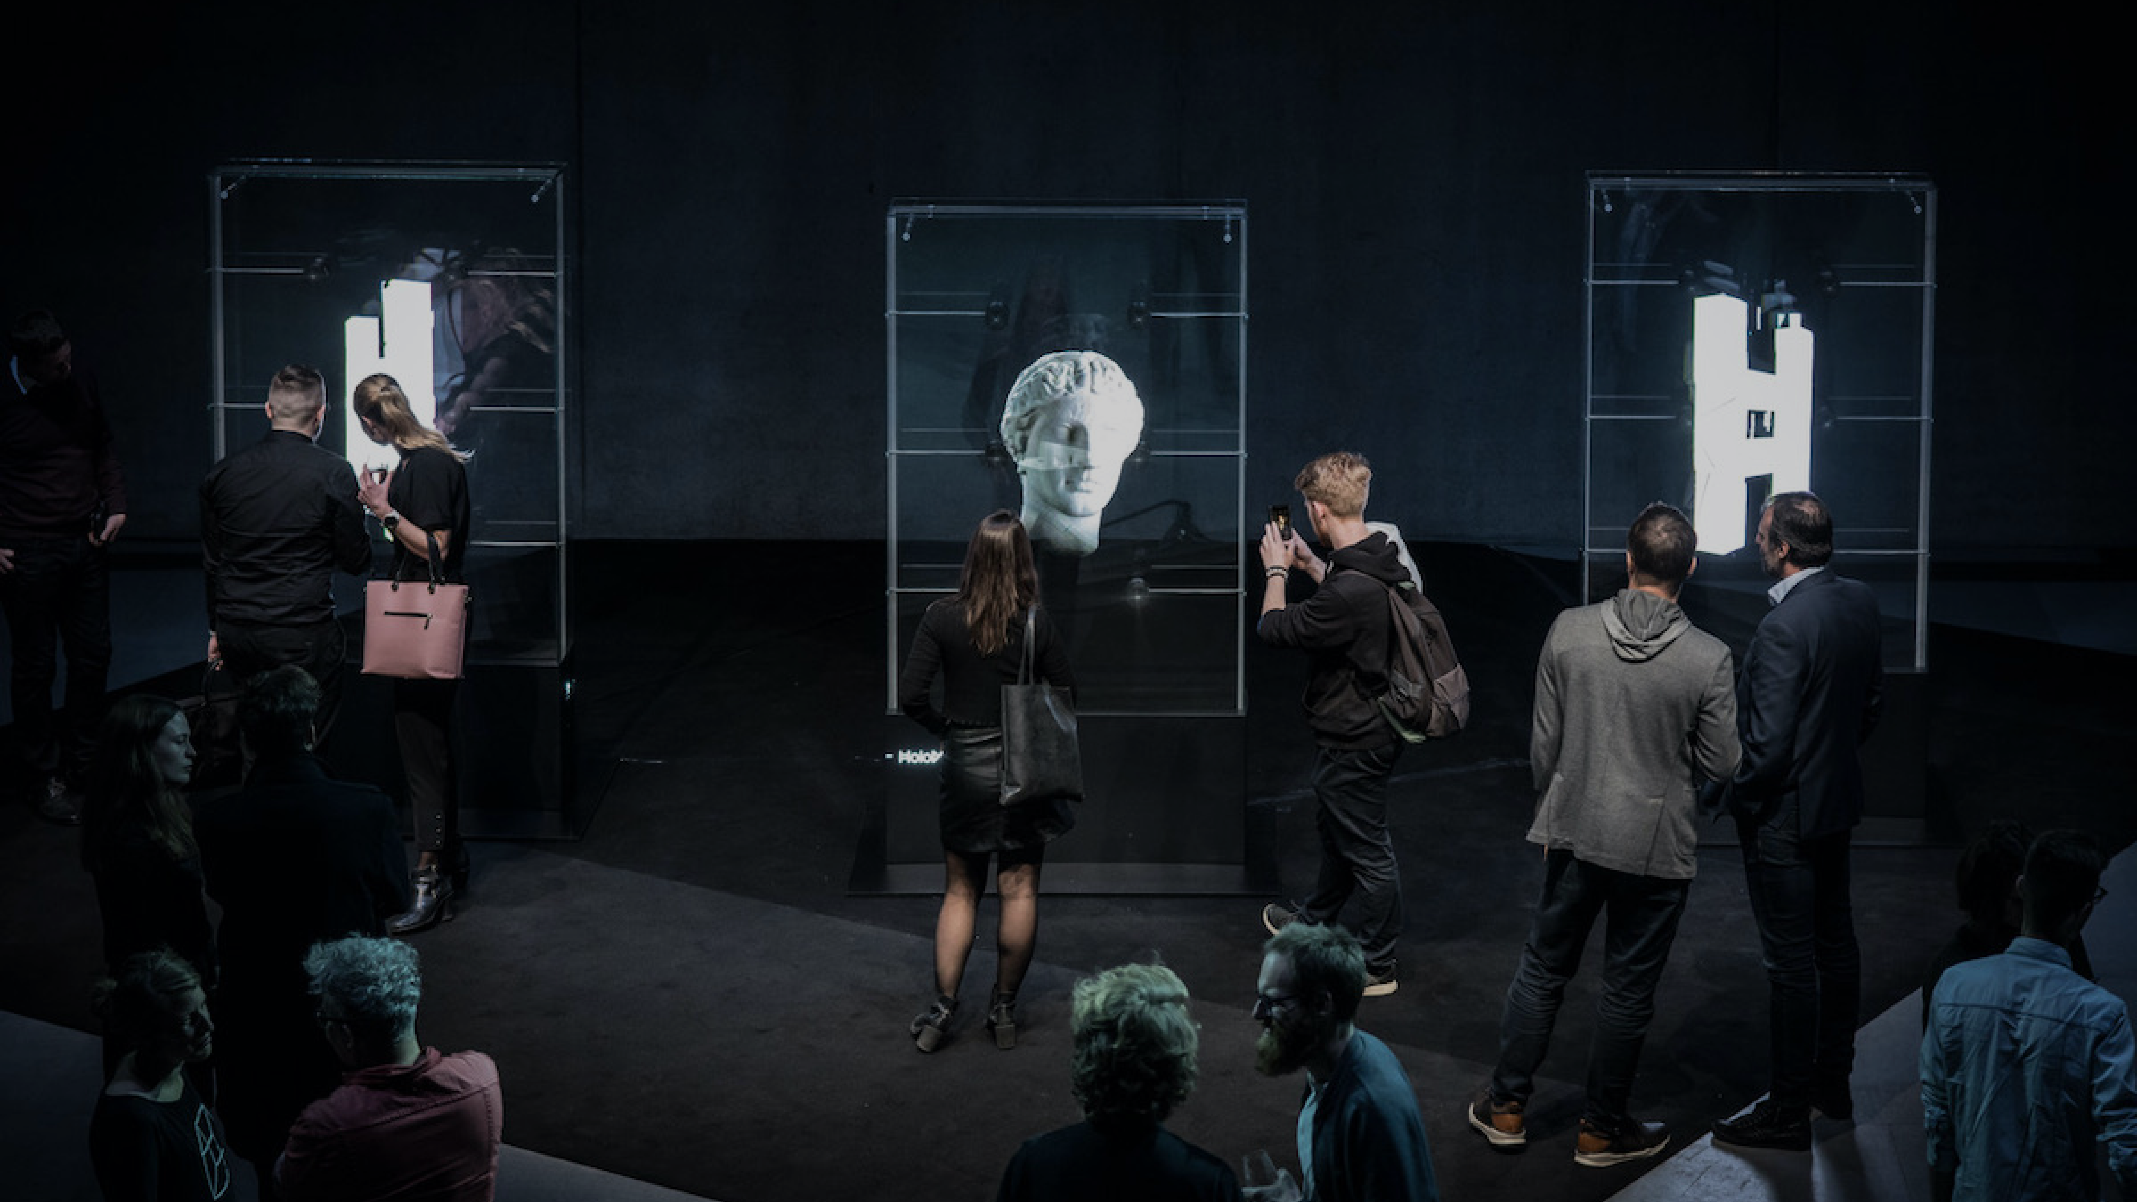
t
HOLO MOTION
Уникальный способ выделится среди других
Kazakhstan since 2022

Slide 2
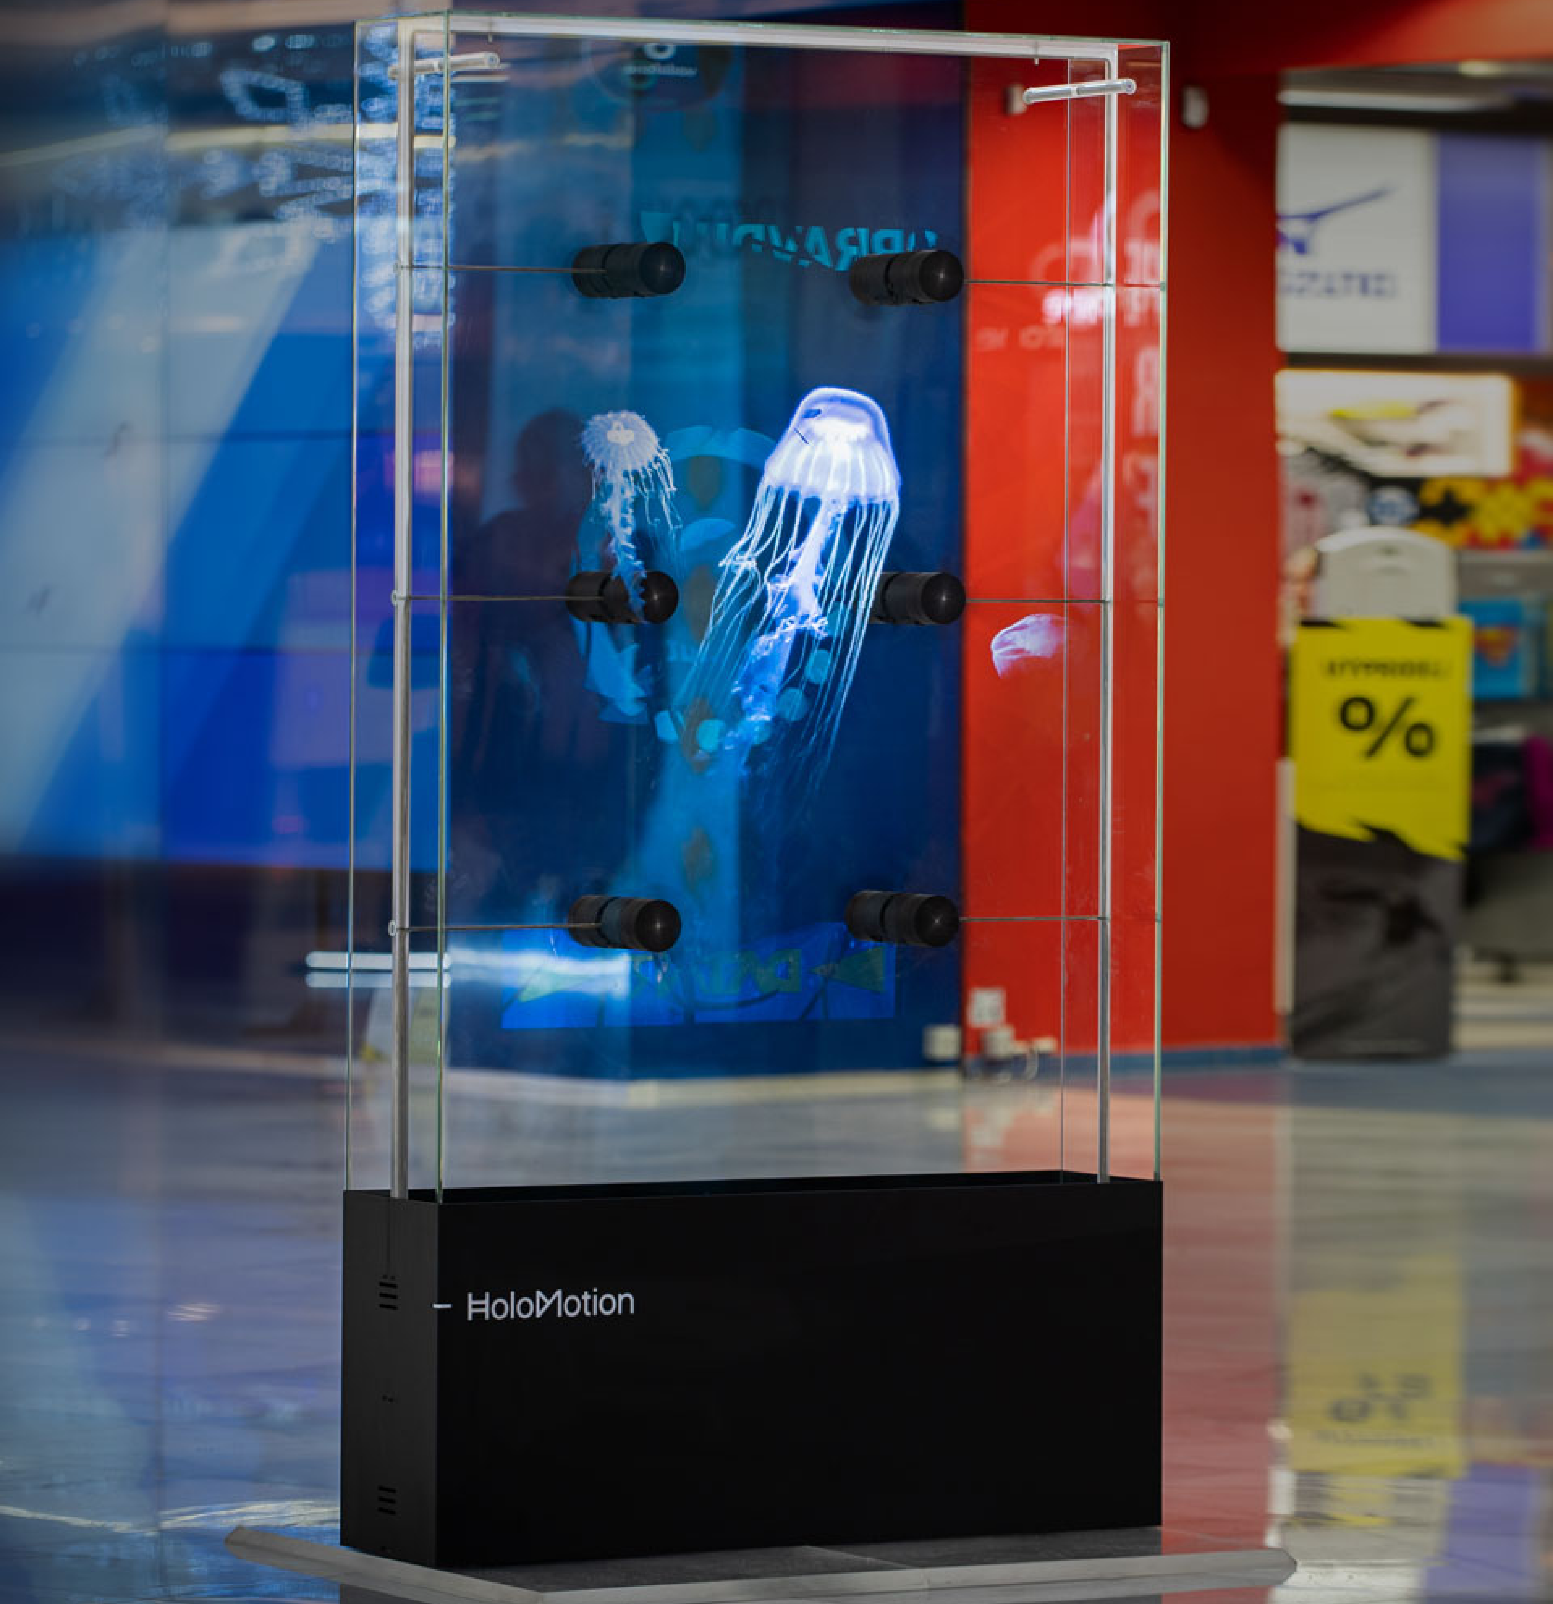
HLV
Holographic Light Vitrine
Особенность HLV панели
ВАУ - эффект для жителей города.
Дистанционное управление контентом, показывая аудитории актуальное сообщение в нужное время. Будущее уже здесь!
Благодаря 3D эффектам а так же голограмме жители города не только заметят вас, но и снимут на видео.

Slide 3
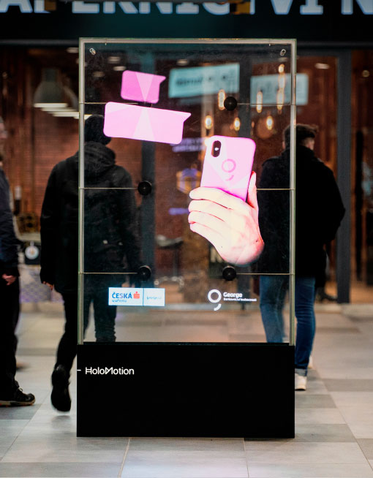
Преимущества
НЕ ТРЕБУЕТСЯ МОНТАЖ, ПЕЧАТЬ Дистанционно управлять контентом, обновлять рекламу стало еще проще! ВОЗМОЖНОСТЬ ВЫДЕЛИТСЯ СРЕДИ ДРУГИХ Привычная печатная реклама или видео давно прижиты в обществе. Что-то новое всегда привлекает внимание, в случае с 3D Голограммой дела идут еще лучше
Длительность : 8-15 сек
Ротация 1 раз каждые 80 секунд

Slide 4
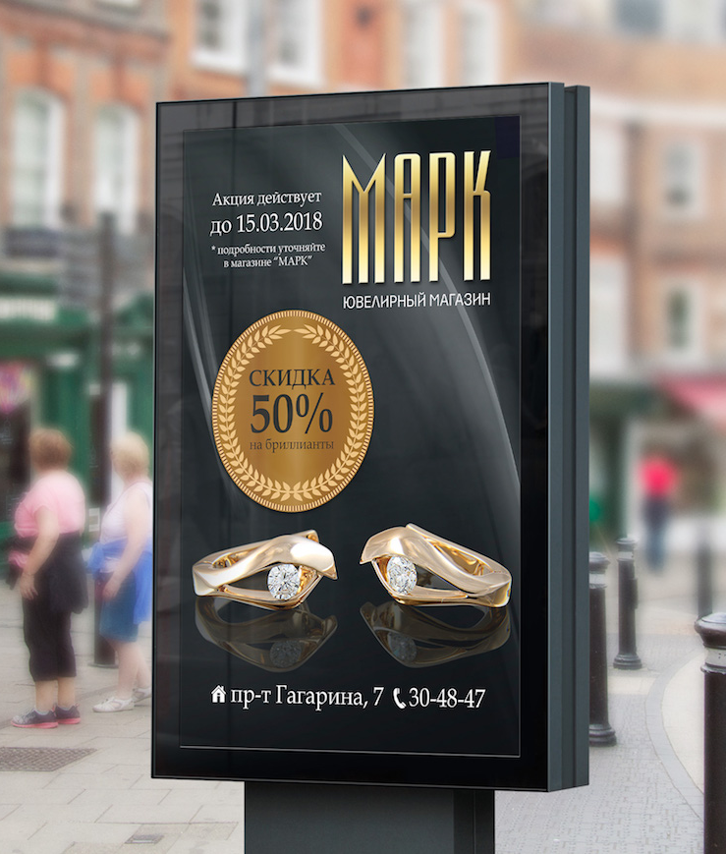
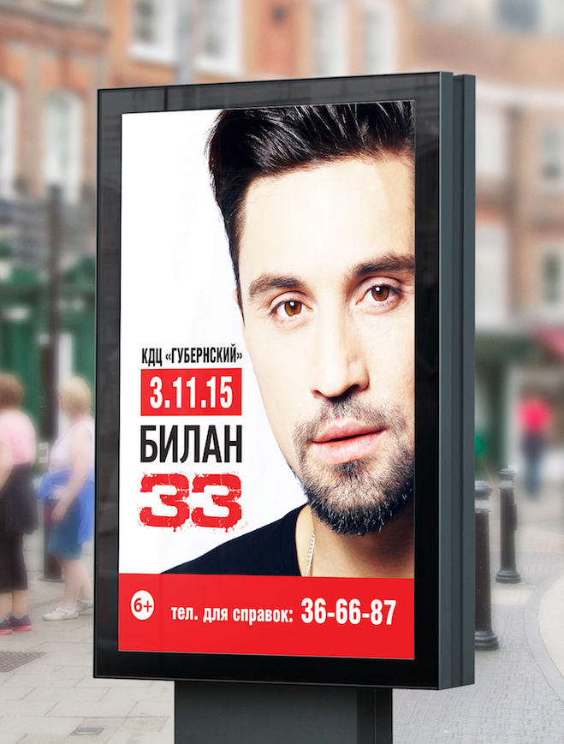
СРАВНЕНИЕ
Привычная реклама

Slide 5
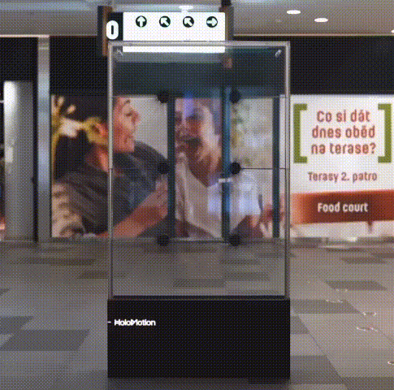
СРАВНЕНИЕ
HOLO MOTION
Привычная реклама
HD качество
1024p х 1024p
LED display
Визуальный
Наклон 176*

Slide 6
HOLO MOTION
Description
Усовершенствованная технология
светодиодной подсветки обеспечивает 3000 cd/m2 и Full HD качество контента
В конструкции находятся специальные
кристаллы и превосходные световоды
обеспечивающий высокоэффективное отображение без ущерба для оптического качества и зрения.

Slide 7
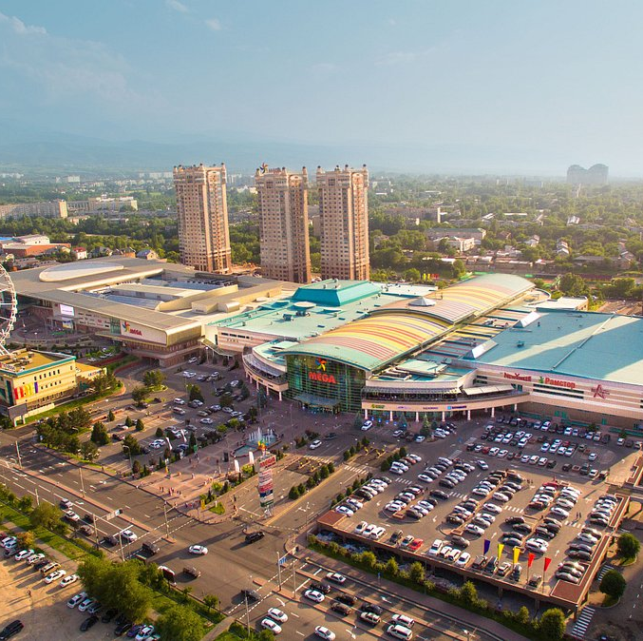
Наши точки
MEGA Alma-Ata
Через месяц (Декабрь 2022)
MEGA Park

Slide 8
t
Вам понравилось и вы видите потенциал?
Мы готовы обсудить разные предложения
HOLODECAUX KAZAKHSTAN 2022
+7 705 570 14 61 - Абылай
sales.holomotion@gmail.com

